Slide 1
TIẾNG VIỆT 1
Tập 1
Tuần 2
Bài 5: cỏ - cọ

Slide 2

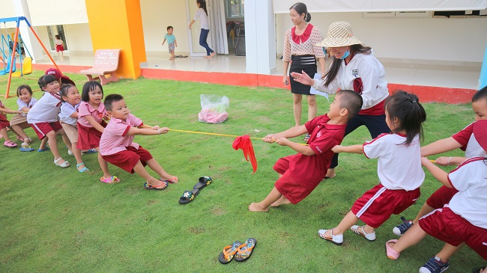

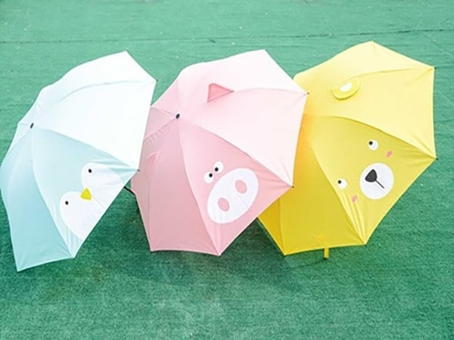
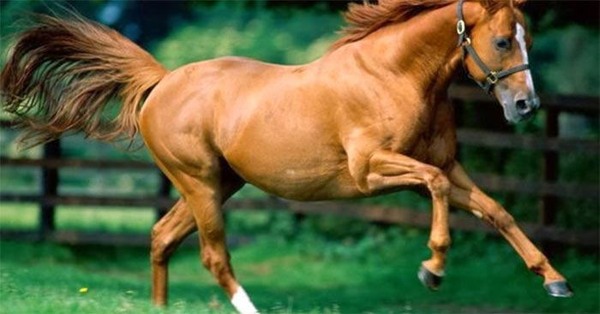
CO
thỏ
ô
ngựa

Slide 3

co
thỏ
co
ô
ô
ngựa

Slide 4
Bài 5: cỏ - cọ

Slide 5


LÀM QUEN

Slide 6
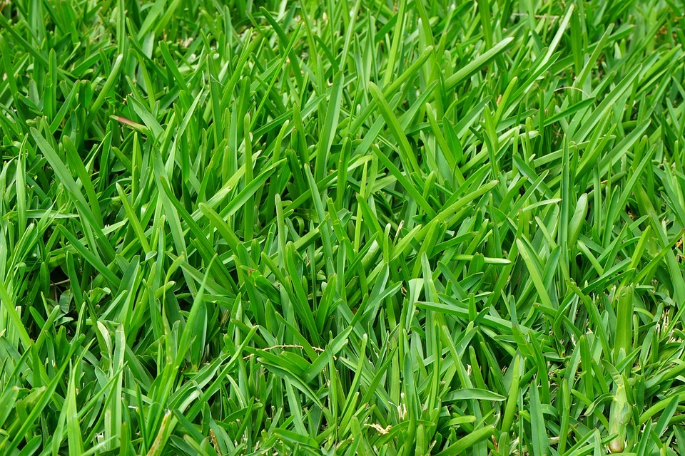
cỏ

Slide 7


c
o
cỏ

Slide 8
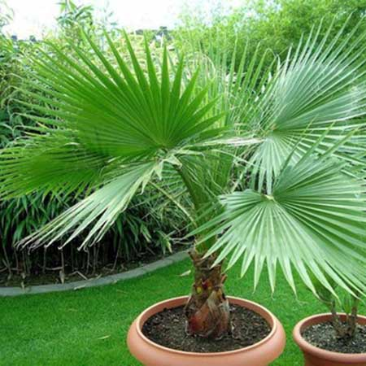
cọ

Slide 9
c
ọ
cọ

Slide 10


cỏ
cọ

Slide 11

Bảng gài
cỏ
cọ

Slide 12

NGHỈ GIẢI LAO

Slide 13


Slide 14
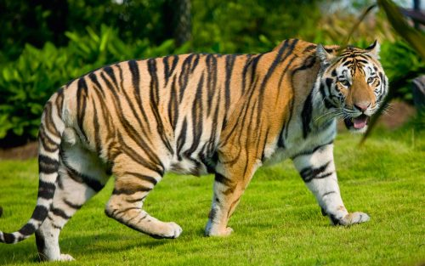
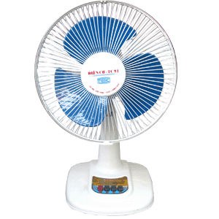
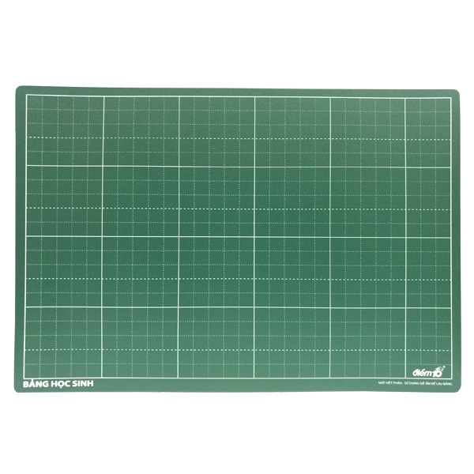
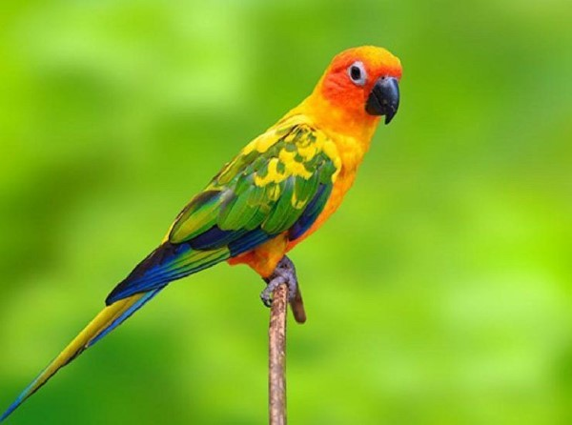
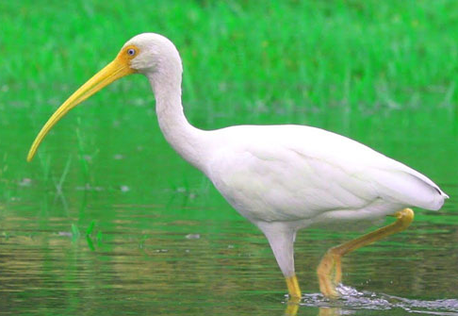
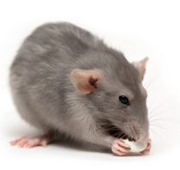
hổ
quạt
bảng
vẹt
mỏ
chuột

Slide 15
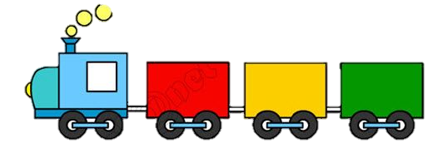
hổ
mỏ
bảng
vẹt
quạt
chuột

Slide 16


